Slide 1
前端如何制作页面 & 前端眼里的美术稿
H5 美术稿宽度、字体的选择
3. 手机单页面翻转的设计稿，为何是: 640x1136px
BY da宗熊

Slide 2
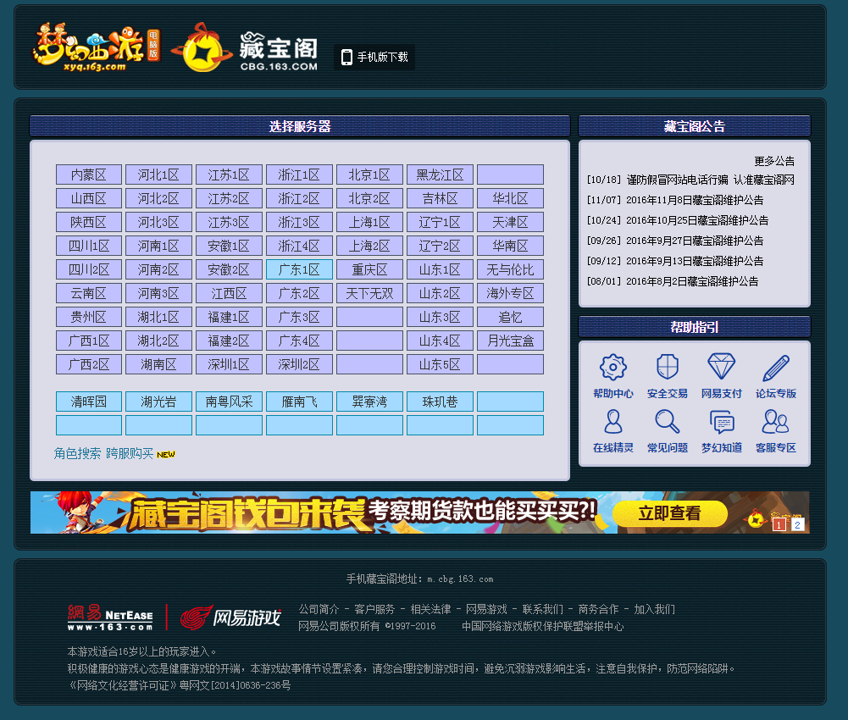
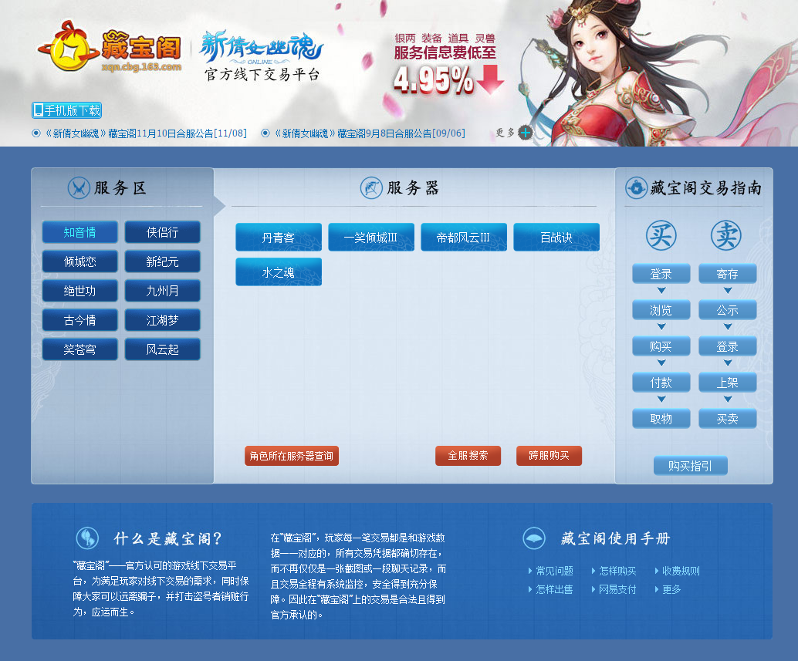
主题一、前端如何制作页面 & 前端眼里的美术稿
梦幻
倩女
vs
倩女的外观完胜诶，喂！！
能不能来点实力相当的对手啊！！！

Slide 3
只要把几个图标隐藏掉之后，头尾中间切3块，
中间部分图片，用来平铺，填充剩余内容，就完美了 ~~~
嗯，这几个框是同一样的，
可以复用 ╰(￣▽￣)╮
这三个icon，
分别切3个透明图好了，也不难
这两个横条，也独立切出来
这八个图标，也得独立切出来。
为了代码的一致性，每个图标的切片大小。
都必须一致呢…

Slide 4


最后，前端同学得到这堆素材

Slide 5

组装素材，合成页面:
手机版下载

Slide 6
看着漂亮的图，
我沉思了好久
截两个大图好啦，
节操什么的，果然丢掉，
就老愉快呢~~
这几个漂亮的文字，
前端实现不了。
得放到图片里
这几个漂亮的花纹，
好像不能平铺实现。
也得放到图片里

Slide 7
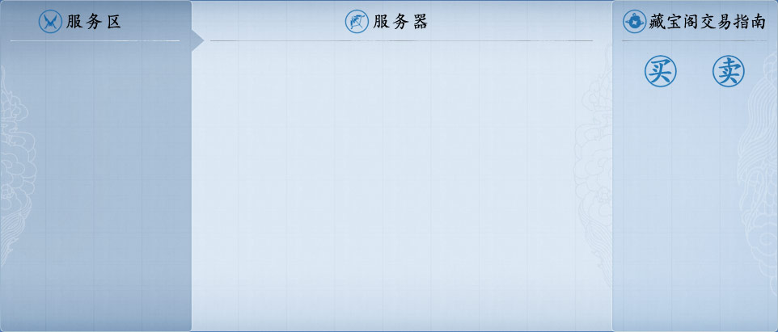
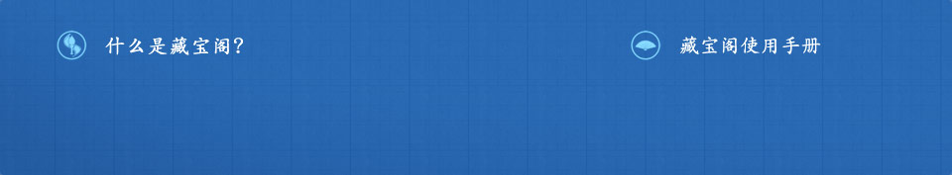
前端同学，最后拿到两个图片

Slide 8
Happy 制作中……
大区1
大区2
服务器1
服务器2
服务器3
大区3
大区4
超级简单啊，有木有?
策划: 我想在这里，多加两段说明
在“藏宝阁”，玩家每一笔交易都是和游戏数
据一一对应的，所有交易凭据都确切存在，
而不再仅仅是一张截图或一段聊天记录，而
且交易全程有系统监控，安全得到充分保
障。因此在“藏宝阁”上的交易是合法且得到
官方承认的。
一堆文字……
放一波链接…

Slide 9

多加两段文本，高了120px，
麻烦美术同学改改图吧…….
PS: 所以改图这个事，真不能怪前端啊….

Slide 10
总结一下:
1、前端切出来的图，只有矩形。
板块的设计，必须遵循矩形的规则。
2、酷炫、多彩的图片，拓展性往往不好。
尽量提供可纯色，或可平铺的图案，作为背景
3、如果是整个站点的设计，需要考虑不同页面，相似板块的统一性
避免相同板块，在不同页面，表现完全不一致。
4、待补充………

Slide 11
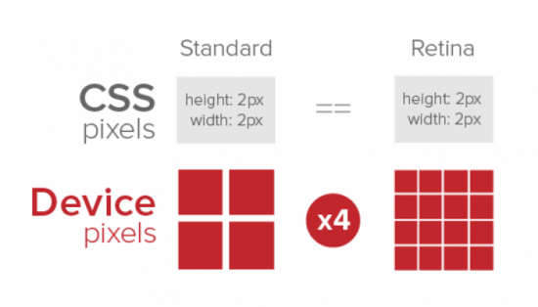
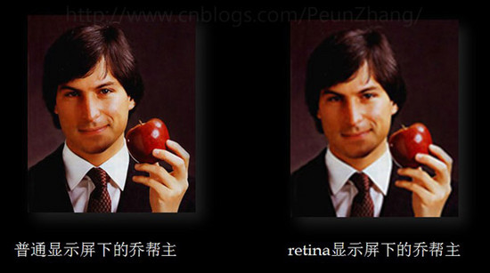
主题二、H5 美术稿宽度、字体的选择
网上查资料，往往建议设计稿宽度，使用 640px 或 750px。
主要是因为 iphone4 屏宽为 320px。Iphone6 屏宽为 375px。
以及手机 retina 的问题， retina 的意思就是，dpr(device-pixel-ratio)是普通屏幕的两倍。
原本在 css 中设置的是 1px , 在实际的屏幕显示时, 也是 1px.
但是, 在 retina 下, css 的 1px 就是实际屏幕的 2px.
像素被放大了
所以，美术需要提供两倍的图片，前端就可通过技术手段[大雾?]，保证手机屏幕的显示正常。
320 * 2 = 640，375 * 2 = 750

Slide 12
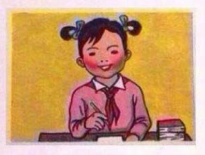
设计稿宽度: 640px 或 720px。
那字体呢？
在pc web上，浏览器最小识别字体，是12px。
而手机，不同浏览器，能识别的字体大小，有些许差异，有能识别10px，甚至是8px的。
不过我们还是认为，手机能识别的最小字体，是12px[因为所有手机，都能识别该字号啊~~]。
那问题来了，在设计稿上，我们该使用什么字号呢？
这就涉及到前端同学制作手机页面主流的几种技术了:
响应式开发
打开 bootstrap主页，试试改变浏览器窗口大小，
是不是看到导航栏，随着窗口大小变化，而随着出现不同的外观？
http://www.bootcss.com/
2. 自适应开发
打开某个站点的活动页面，改变浏览器窗口大小，观察总体背景的变化。
可以看到，随着窗口大小的调整，背景、文本也会整体进行等比的缩放。
http://m.guopan.cn/huodong/xjcsfxyy/ [浏览器模拟手机，观看效果]
http://m.guopan.cn/huodong/1111yr/?channelid=9681

Slide 13
3. 固定像素流
固执地认为，所有手机屏幕，都是 320px 或 375px，
让手机自动缩放，以适应所有屏幕
不过因为不可控的缩放，导致图片失真比较严重。
现在已经比较少用了。
4. 百分比流派
元素按宽度的百分比，进行布局。
能保证不同宽度的屏幕，元素占有的宽度比例，完全一致。
如: http://m.guopan.cn/ [其中的游戏推荐部分]
一般混合其它技术使用。
一般活动会采用自适应开发，最小字体和屏幕大小的比例换算，
就可以得不同设计稿，对应字体的大小:
屏幕尺寸 | 320px | 640px | 750px
12px字体 | 12px | 24px | 28.125px
14px字体 | 14px | 28px | 32.8125px
16px字体 | 16px | 32px | 37.5px
看出 750px 的设计稿，
字体真的很奇葩。
请果断使用 640px 的设计稿

Slide 14
总结一下:
1、美术稿宽度为 640px
2、美术稿最小字号 24px，所有使用的字体，必须为2的倍数

Slide 15
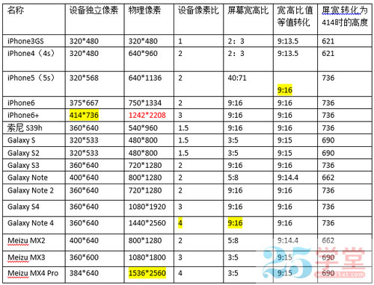
主题三、手机单页面翻转的设计稿，为何是: 640x1136px
宽高比，差值最大的，是9:16
设计稿按照此比例制作，
就可兼容大部分手机。
于是我们参考了iphone5s。
这是等比缩放到640px宽度后，
对比最大高度的筛选结果
常用的设备屏幕
类似这种页面，就是单页面翻转: http://xyq.cbg.163.com/app/m.html?from=cbgtoplink

Slide 16
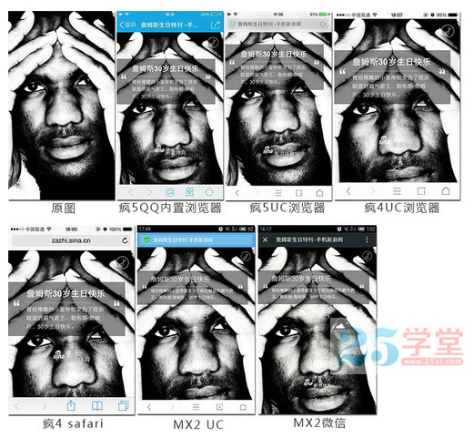
虽然按照 640px*1136px 出稿，但是往往前端制作的效果，会…….
原因:
除去将浏览器全屏显示的情况，
浏览器均会有顶部的状态栏和导航栏

Slide 17
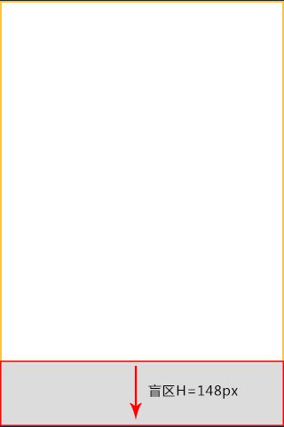
iPhone的设计标准，状态栏和导航栏的独立像素高度分别为40px和88px。
由于Android系统可以更改状态栏和导航栏的高度，这里可以取默认值为48px和100px（这些尺寸网上均可查）
取这两个系统者的最大值为148（48+100）,如下图，设计稿要尽量保证单页下面没有重要内容。
那么在所有屏幕大小上把重要内容显示完全，
就要注意市面上存在的小尺寸手机屏幕，
现在绝大部分智能手机分辨率都在640x960px（iPhone4分辨率）之上，
所以只要把重要内容放在上图中的盲区之上即可。
计算后的最安全高度为812（960-148=812）
制作单页面翻转页面时，
设计稿尺寸为640×1136，
在高度为812处设置一条安全线（参考线），
将重要的内容布局在这条安全线之上。

Slide 18
总结一下:
1、单页面的美术稿，每一页都应该是 640px*1136px
2、单页面的美术稿，每一页，最要的内容必须放在812px之前

Slide 19
OK，最后在啰嗦一次:
1、前端切出来的图，只有矩形。板块的设计，必须遵循矩形的规则
2、酷炫、多彩的图片，拓展性往往不好。尽量提供可纯色，或可平铺的图案，作为背景
3、如果是整个站点的设计，需要考虑不同页面，相似板块的统一性
避免相同板块，在不同页面，表现完全不一致。
4、美术稿宽度为 640px
5、美术稿最小字号 24px，所有使用的字体，必须为2的倍数
6、单页面的美术稿，每一页都应该是 640px*1136px
7、单页面的美术稿，每一页，最要的内容必须放在812px之前
8、删除多余图层，多余的图层，对前端是一种干扰
9、适当合并图层，并且有意义的命名，方便快速找到适合的资源

Slide 20
END

